Slide 1
Escola Superior de Agricultura “Luiz de Queiroz”
Universidade de São Paulo
Bioquímica e Metabolismo Animal
Doutoranda: Andreia Volpato
Professora: Drª Carla Maris Machado Bittar

Slide 2
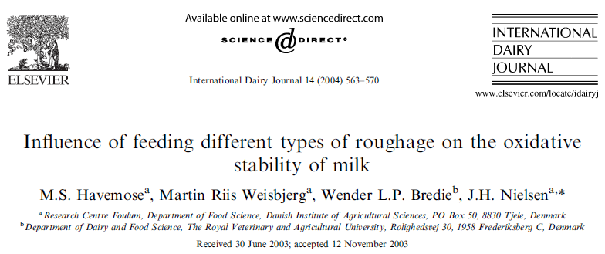
Influência da alimentação de diferentes tipos de volumosos na estabilidade oxidativa do leite

Slide 3
Introdução
Industria de laticínios;
Sabor desagradável e deterioração da qualidade nutricional;
Prazo de validade está relacionado aos processos oxidativos;
A dieta das vacas influência até certo ponto a composição do leite;

Slide 4
Introdução
Alimentação pode aumentar o conteúdo de lipídeos poliinsaturados;
Vulnerável à oxidação.
Tocoferóis e carotenoides podem ser transferidos da dieta para o leite;
Estabilidade oxidativa.
Exposição à luz causa sensibilização da riboflavina.
Oxidação do leite.

Slide 5
Objetivo
O objetivo do presente trabalho foi estudar a influência da silagem de capim e da silagem de milho na estabilidade oxidativa do leite

Slide 6
Material e Métodos
Exposição à luz por 24 horas;
Acúmulo de hidroperóxidos de lipídios foi utilizado como marcador de oxidação lipídica;
Acúmulo de ditirosina como marcador de oxidação proteica.
Degradação de riboflavina, α-tocoferol e β-caroteno;

Slide 7
Material e Métodos
4 vacas alimentadas com silagem de capim;
4 vacas alimentadas com silagem de milho;
4 semanas de alimentação.

Slide 8
Material e Métodos
Exposição à luz florescente:
Amostras transferidas para tubos de vidros;
Dispositivos rotativo em um refrigerador a 4 graus C;
Mantidas por 24 horas.

Slide 9
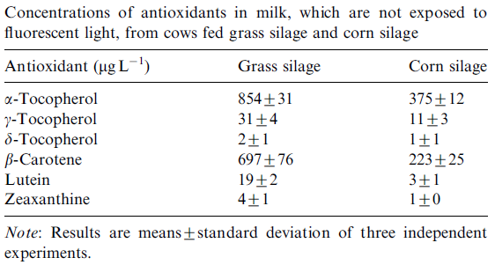
Resultados e Discussão

Slide 10
Resultados e Discussão
Riboflavina age como um fotossensibilizador, inicia a oxidação;
Tipo I: reação direta da riboflavina;
Tipo II: reação com o oxigênio;
Parte do oxigênio reagirá com a B2 e degradará o sensibilizador.

Slide 11
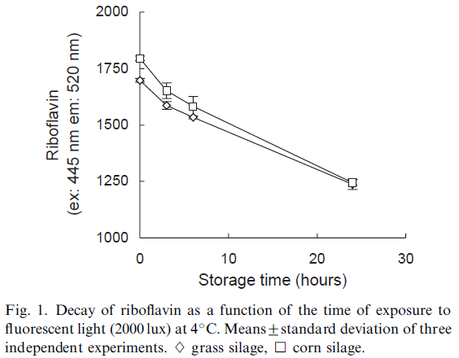
Resultados

Slide 12
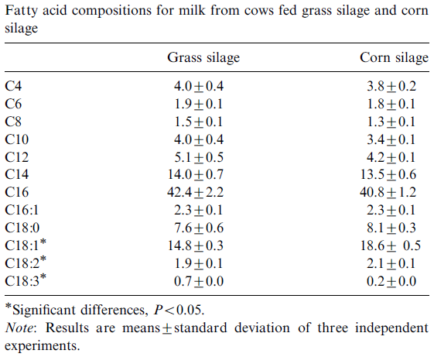
RESULTADOS

Slide 13
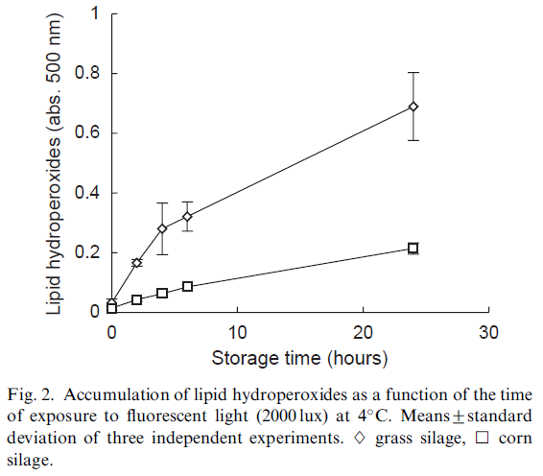
RESULTADOS

Slide 14
Resultados e Discussão
Acúmulo de hidroperóxidos apesar da maior concentração de tocoferóis e beta-carotenos na silagem de capim;
Originados da reação direta do oxigênio formado pela sensibilização da riboflavina e dos lipídeos insaturados;
O oxigênio reagirá com o carbono da dupla ligação.

Slide 15
Resultados e Discussão
Grau de instauração é um fator importante;
Silagem de capim continha nível maior de C18:3.

Slide 16
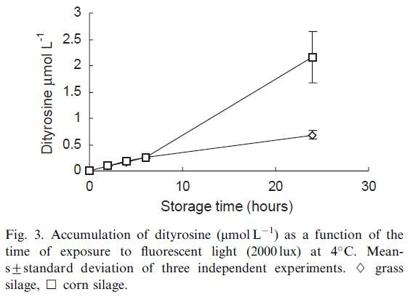
RESULTADOS
*

Slide 17
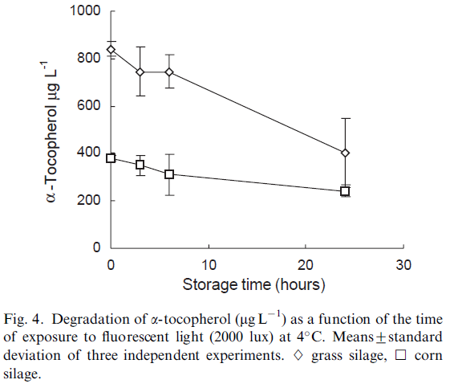
RESULTADOS
*

Slide 18
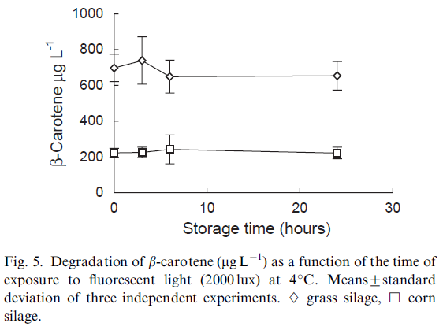
RESULTADOS

Slide 19
Resultados e Discussão
Tocoferóis e carotenoides reagem com o oxigênio formado pela sensibilização da riboflavina;
Apesar da maior concentração de antioxidantes, acúmulo de hidroperóxidos foi maior na silagem de capim.

Slide 20
Resultados e Discussão
Carotenoides podem atuar como filtros de luz;
Reduzindo a intensidade da luz;
Sensibilização da riboflavina.
A maior concentração de beta-caronetos não inibiu a degradação da riboflavina.

Slide 21
CONCLUSÕES
Diferentes tipos de volumoso afetam a estabilidade oxidativa do leite exposto à luz fluorescente;
Os antioxidantes presentes no leite não preveniram a oxidação de lipídeos poliinsaturados;
Mas pode retardar a oxidação da proteína.
Silagem de capim.

Slide 22
Obrigado pela atenção

